Slide 1

Ferramentas Analíticas - DW
Template de Entrega Fase 2
Prof. Tutor Msc Helder Lira da Silva
Aluno: XXXXXXX

Slide 2
SUMÁRIO
ORIENTAÇÕES GERAIS:
1 – Leia as instruções em vermelho em cada slide e substitua pelos dados do seu projeto;
Notes:
00:00:00 à 00:05:75

Slide 3

PROBLEMA E ENTENDIMENTO
Negócio
Dúvidas do Negócio:
Apresente aqui o problema de negócio e o que você pretende resolver
SLIDE
1
Rubricas de avaliação:
- Coerência entre o pedido de projeto x dados utilizados
Quais as perguntas de negócio que você pretende responder? Baseie-se nas questões propostas no projeto

Slide 4
PROBLEMA E ENTENDIMENTO
Mercado analisado
Descreva o mercado que você está analisando
Liste as empresas consideradas
SLIDE
1
Rubricas de avaliação:
- Coerência entre o pedido de projeto x dados utilizados

Slide 5
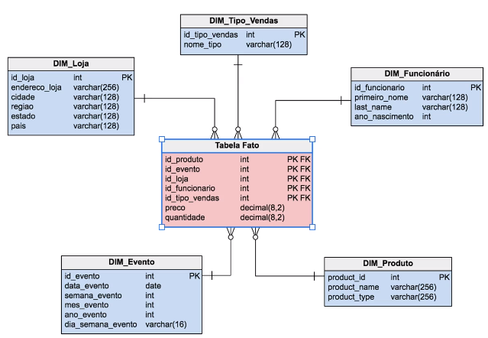
MODELAGEM CRIADA
Exemplo: Substitua pelo seu modelo
Rubricas de avaliação:
- Utilização de uma modelagem Multidimensional para DW coerente com a base de dados utilizada

Slide 6
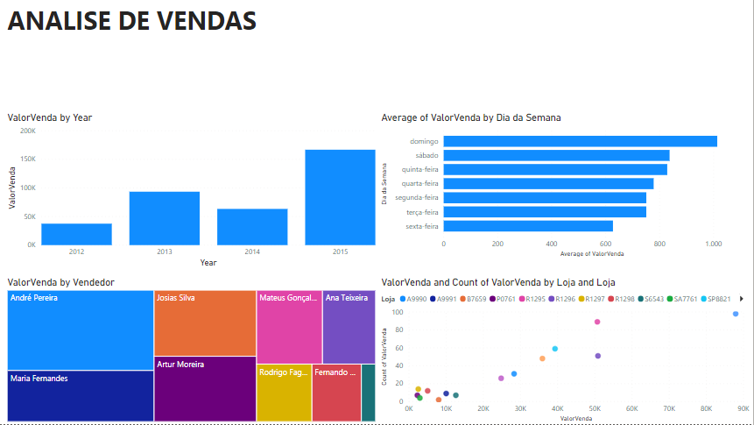
ANÁLISE DE DADOS A PARTIR DOS DADOS
Exemplo: Substitua pela sua análise
Rubricas de avaliação:
- Painel deve responder às perguntas:
O que mais é reclamado no setor?
Quem mais reclama?
Quando ocorrem as reclamações?
Onde ocorrem as principais reclamações?

